Slide 1
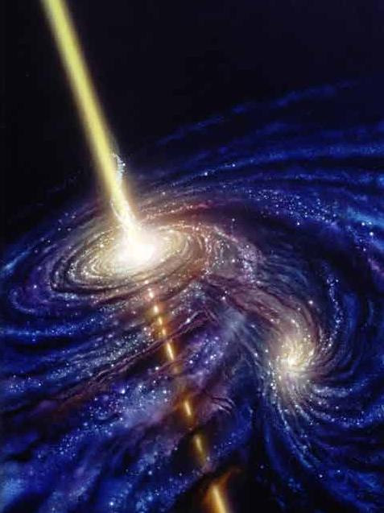
Črna Luknja

Slide 2
Kaj je Črna luknja?
Je telo, ki se je sesedlo in
katerega gravitacija je tako
velika da nič (niti svetloba) ne
more pobegniti od njega. Kar
pade vanjo se nikoli več ne
vrne.

Slide 3
Kako nastanejo?
Zvezde z zelo veliko maso hitro porabijo svoje jedrsko gorivo. Ko porabi svoje gorivo, ne bo ničesar več, kar bi vzdrževalo pritisk navzven in zvezda se bo začela sesedati pod vplivom lastne gravitacijske sile. Postajala bo vedno manjša. Zaradi tako majhnega obsega bo njeno gravitacijsko polje neizmerno.

Slide 4
Zgodovina:
Black Holes: Tall, Grande, Venti

